Slide 1

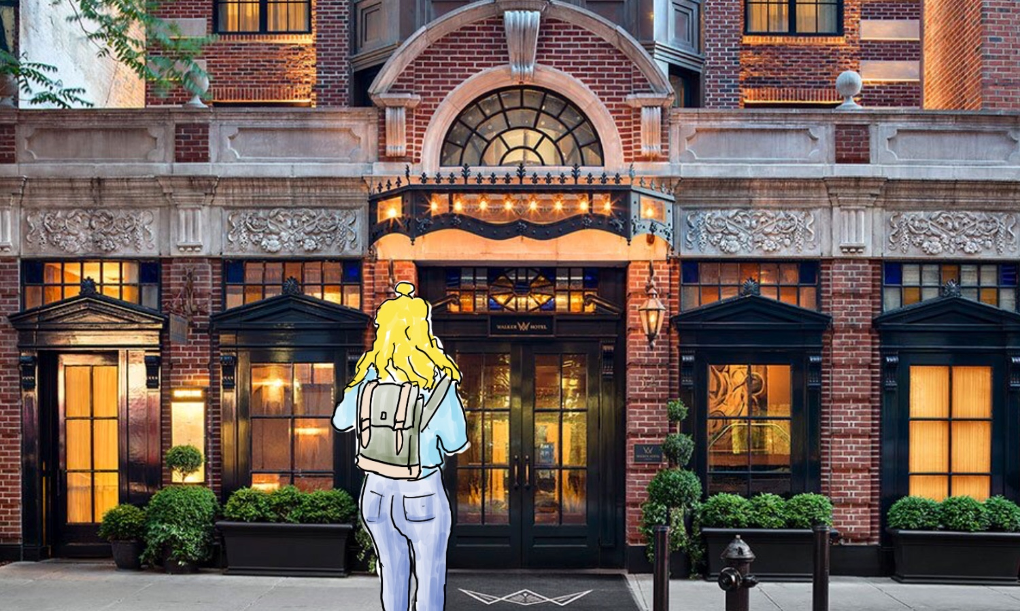
De speurtocht van Camilla
De rekenreis op zoek naar Emile
Grote Rekendag 2021
Groep 7 en 8

Slide 2
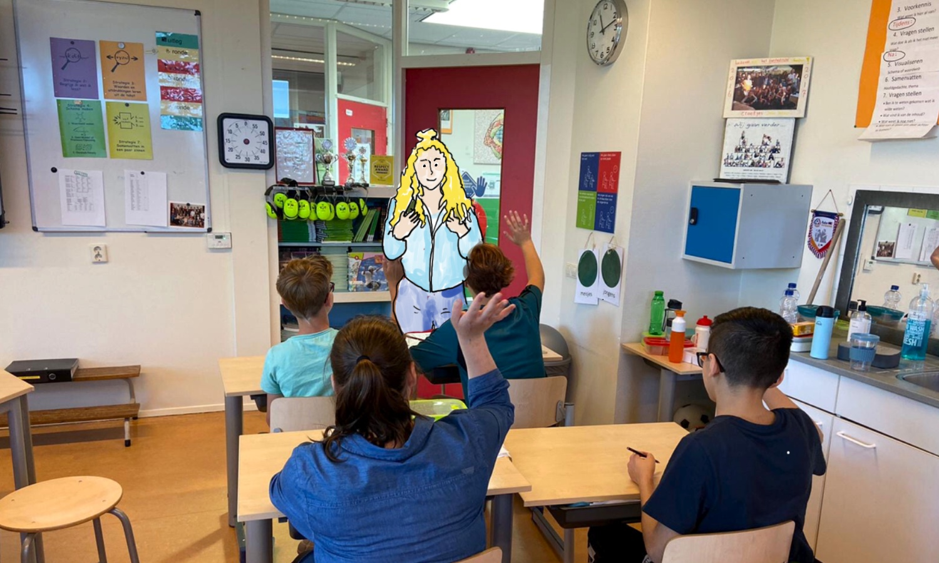
Notes:
Camilla en Emile zijn goede vrienden. Zij houden ervan om elkaar uit te dagen en te verrassen.
Emiles ouders hebben een kasteel gekocht in een ver land, en Camilla mag voor het eerst op
bezoek komen. ‘Alles wordt geregeld,’ heeft Emile laten weten. Maar Emile heeft natuurlijk ook
iets spannends bedacht. ‘Ik zal van me laten horen,’ heeft hij beloofd.
Eindelijk, op een woensdag in maart, ontvangt Camilla een kaart van Emile. Ze neemt de kaart
mee naar school. Met haar klasgenoten kijkt ze naar wat Emile geschreven heeft. Hij heeft niet
veel prijsgegeven, maar wel dat er een spannende speurtocht in het verschiet ligt, die op Schiphol
begint. Eerst maar eens dat raadsel van het kluisjesnummer oplossen. Wat denken jullie ervan,
kunnen jullie haar helpen?

Slide 3
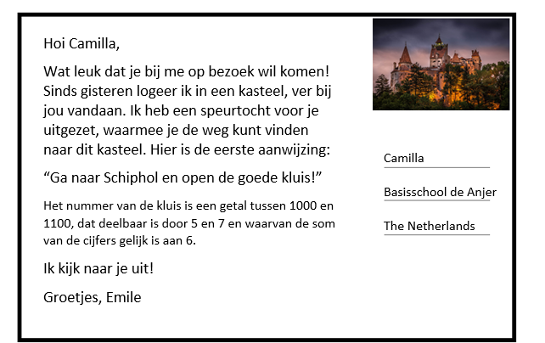
Ontcijfer het raadsel om het goede kluisnummer te achterhalen.
Notes:
[Laat de kinderen de kaart lezen en ga dan door met de presentatie. Ze lossen het raadsel in groepjes op aan de hand van de werkbladen.]

Slide 4
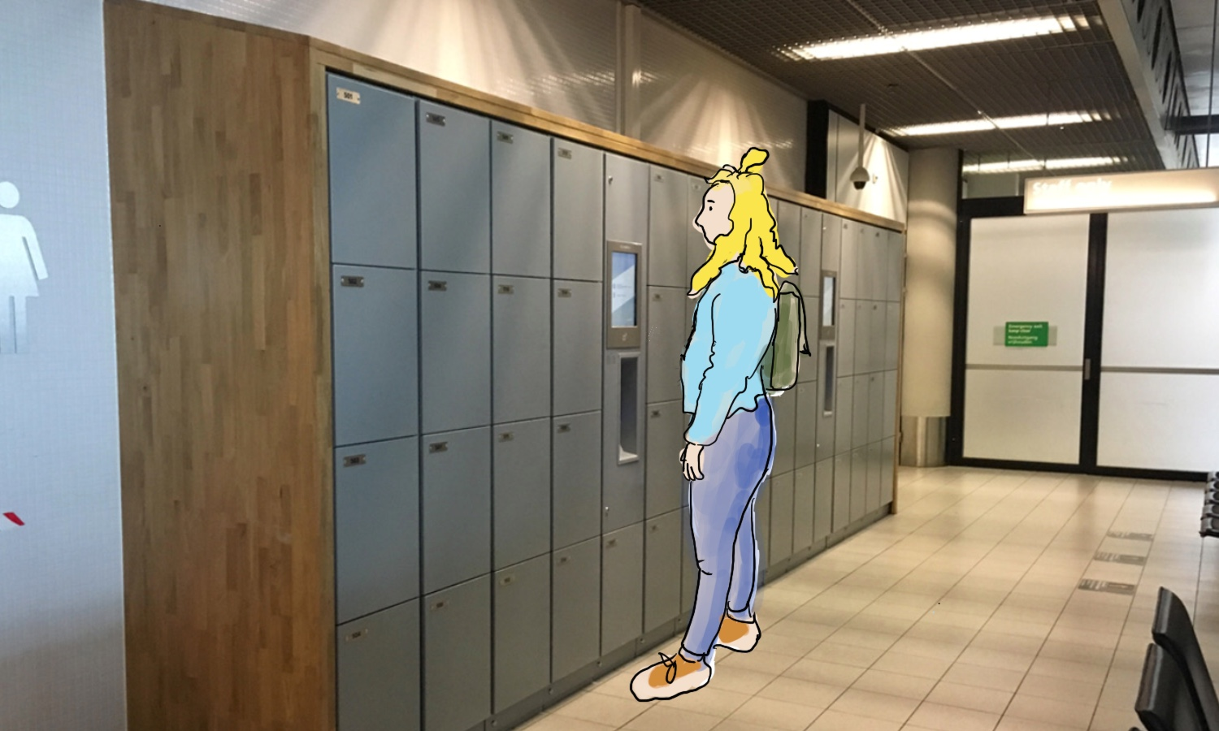
Notes:
Na veel puzzelen is het Camilla met jullie hulp
gelukt om de goede kluis te vinden. Daar zal
vast een volgende aanwijzing in zitten. Als de
kluis open is, blijken er twee briefjes in te
liggen. Snel leest ze de informatie door. Ze
kan eruit opmaken dat de reis in elk geval
met het vliegtuig zal zijn. Maar welk vliegtuig
naar welk land is het volgende raadsel dat
Emile haar voorlegt. Kijk maar eens mee naar
de aanwijzingen die Camilla heeft gekregen.
Kunnen jullie hieruit opmaken welke vlucht
Camilla moet nemen?

Slide 5
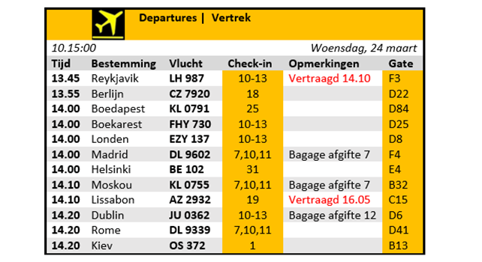

In welk vliegtuig moet Camilla stappen om in het goede land aan te komen?
Vind het goede vliegtuig en reis af naar de volgende plek!
Reistijd is 2.5 uur
Vertrektijd vanaf Schiphol is 14.00 uur
Aankomsttijd op locatie is 17.30 uur
Aantal inwoners in het land was ongeveer 90 per km2 in 2017
Het nummer van de volgende kluis is 1 – 4 – 9 – 16 – .?.
Notes:
[Laat de kinderen de dia kort bekijken en ga dan door met de presentatie. Ze lossen de raadsels in groepjes op aan de hand van de werkbladen.]

Slide 6
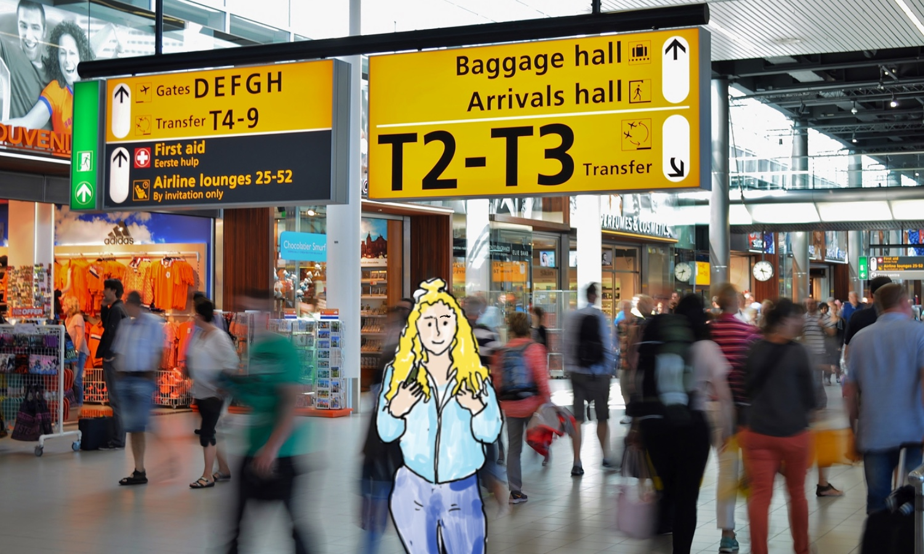
Notes:
Hè, hè, dat was op het nippertje, Camilla zit
in het vliegtuig. Fijn dat jullie Camilla zo goed
geholpen hebben om in het goede vliegtuig te
stappen.

Slide 7
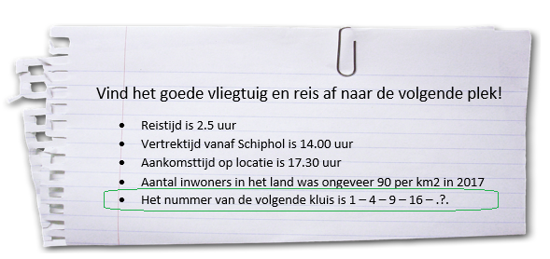
Ontcijfer het raadsel om het goede kluisnummer te achterhalen.
Notes:
Maar, er staat nog iets op het briefje uit de
kluis op Schiphol. Ook weer iets over een
kluisje, maar nu op de volgende locatie. Een
kluisnummer met zoveel getallen? Of moet ze
alleen het getal op de plek van het vraagteken
weten? Denken jullie weer mee?
[Laat de kinderen de dia kort bekijken. Deel dan de werkbladen uit.]

Slide 8
Notes:
In de kluis zal vast een volgende aanwijzing
van Emile liggen. Ja hoor, er ligt weer zo’n
briefje met gegevens, maar nu ook een kaart
van Roemenië erbij. Camilla bekijkt de kaart,
maar ziet geen enkele bekende plaats.
Sommige plaatsen zijn omcirkeld, dat is
waarschijnlijk een aanwijzing. Uit het briefje
kan ze opmaken dat ze nu een stuk met de
bus moet reizen. Maar welke bus, en
waarheen, dat is een raadsel. Kijk maar eens
mee welke informatie over de bus wordt
gegeven, iets over de snelheid, de vertrektijd
en ook de prijs van de busreis. Camilla denkt
dat ze in elk geval met de bus naar één van
de omcirkelde plaatsen zal moeten. Wat
denken jullie ervan?

Slide 9
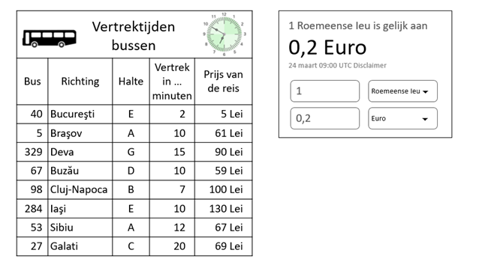
Kom erachter in welke bus Camilla moet stappen om op de volgende locatie aan te komen.
Vind de goede bus en reis naar de volgende plek!
• Prijs van de reis is tussen de 12 en 15 euro
• De reis duurt 2,5 uur
• Snelheid van de bus is gemiddeld 60 km per uur
Notes:
[Laat de kinderen de dia kort bekijken en ga dan door met de presentatie. Ze lossen het raadsel in groepjes op aan de hand van de werkbladen.]

Slide 10
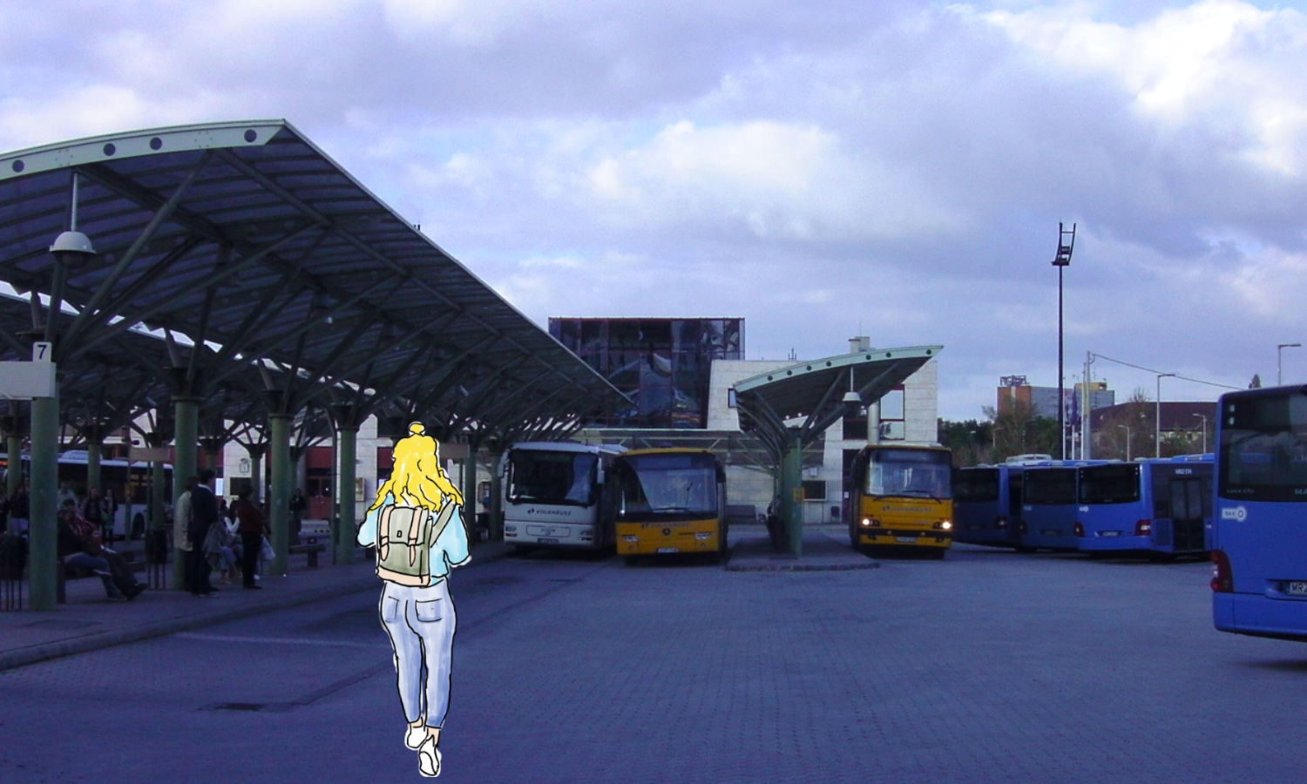
Notes:
Oké, dit is ook weer gelukt. Camilla zit in de
goede bus. Onderweg merkt ze dat ze wel moe
wordt, het is ook al niet zo vroeg meer. De
bus stopt bij een treinstation. Camilla ziet dat
ze aangekomen is bij station Bartolomeu, het
eindpunt van de bus.

Slide 11
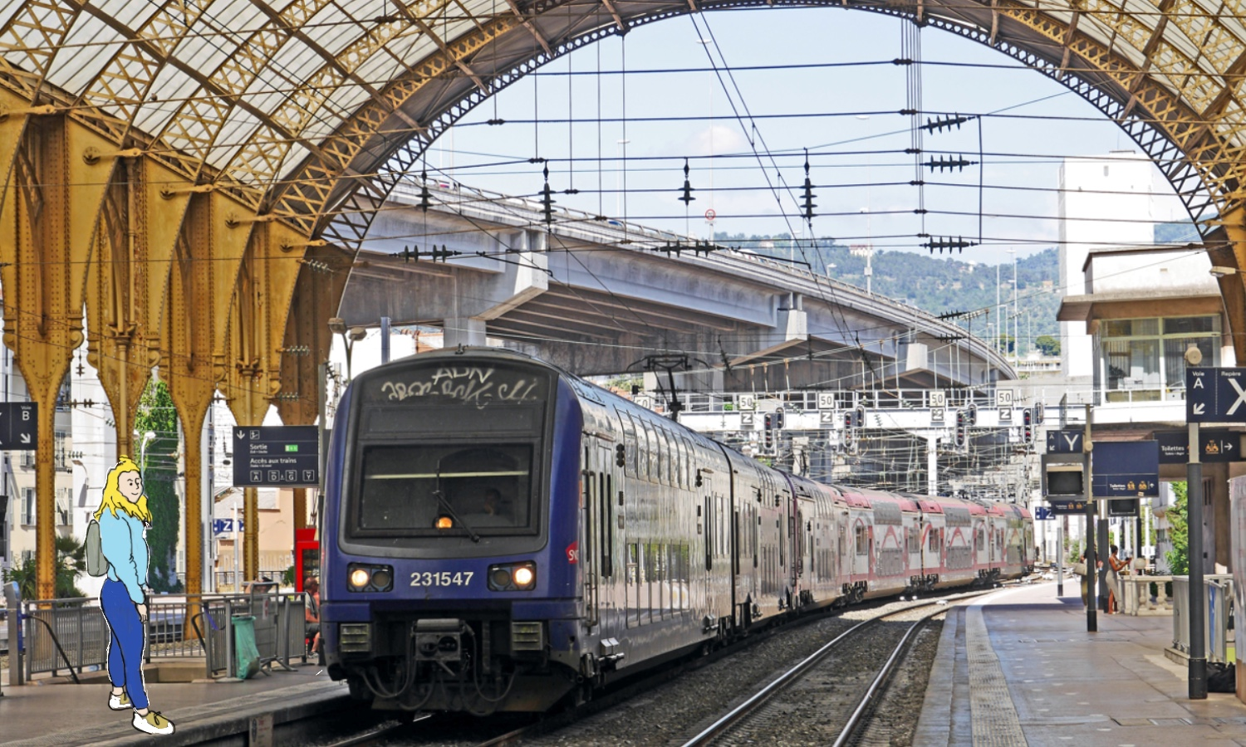
Notes:
Van de buschauffeur krijgt zij een envelop. Op de achterkant staat de naam van Emile. O nee, weer
een raadsel, die Emile is wel bezig geweest! Ze maakt de envelop snel open. In de envelop zitten
allemaal plaatjes met pijlen, een plattegrond en een aanwijzing: Als je dit vindt, ga je daar heerlijk
slapen.
Maar hoe vindt ze hier de weg? Ze moet dit eerst weer ontcijferen, anders komt ze er niet.
Camilla probeert te bedenken in welke richting zij moet gaan lopen. Hebben jullie een idee welke
route Camilla moet volgen?

Slide 12
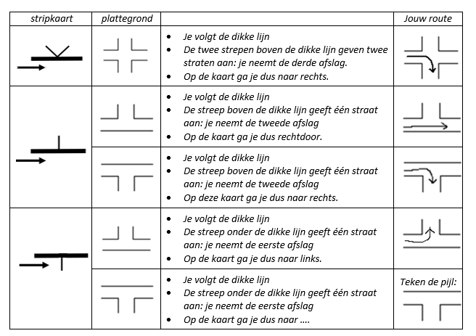

Gebruik de stripkaart en vind het hotel.
.
Notes:
[Laat de kinderen de dia kort bekijken. Deel dan de werkbladen uit.]

Slide 13
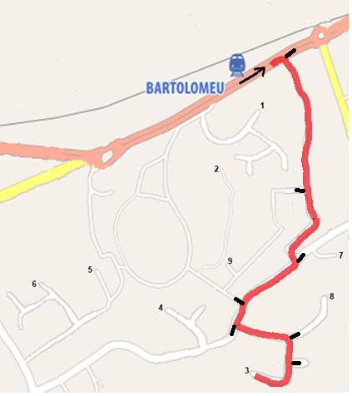
Oplossing stripkaart
Notes:
[Dit is het antwoord van werkblad 5, gebruik deze dia voor de nabespreking.]

Slide 14
Notes:
Camilla is mede dankzij jullie hulp in haar hotel aangekomen. Nu eerst maar lekker slapen.

Slide 15
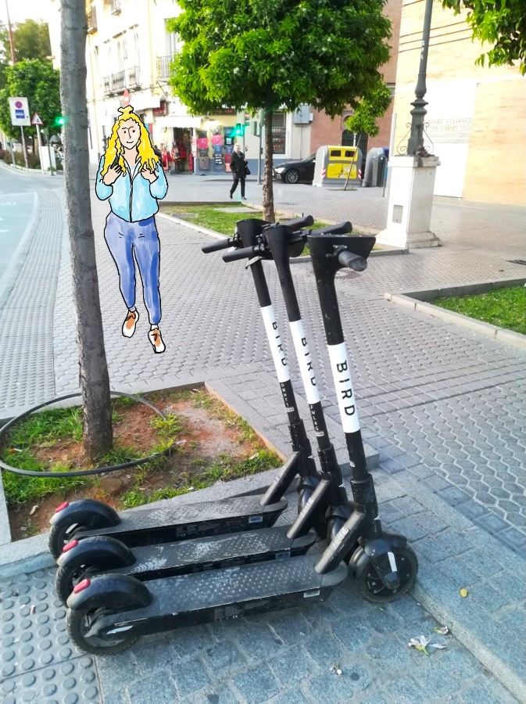
Notes:
Als Camilla de volgende dag aan haar ontbijt
zit, brengt de ober van het hotel de volgende
aanwijzing: De tocht gaat verder met een
superstep vanaf het station waar je gisteren
bent aangekomen. Maar eerst moet je deze
aanwijzingen op een bijzondere tomtom
ontcijferen.

Slide 16
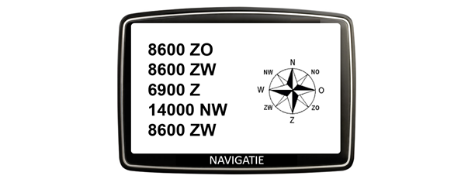
Zoek de route uit naar de volgende locatie met behulp van de tomtom.
Notes:
De ober vertelt dat de tomtom
anders is dan normaal. Het is een tomtom
van een drone die naar jouw bestemming
vliegt. Als jij de route weet te tekenen op de
kaart, zal ik je de volgende aanwijzing geven.
Kunnen jullie Camilla helpen met deze
tomtom?
[Laat de kinderen de dia kort bekijken. Deel dan de werkbladen uit.]

Slide 17
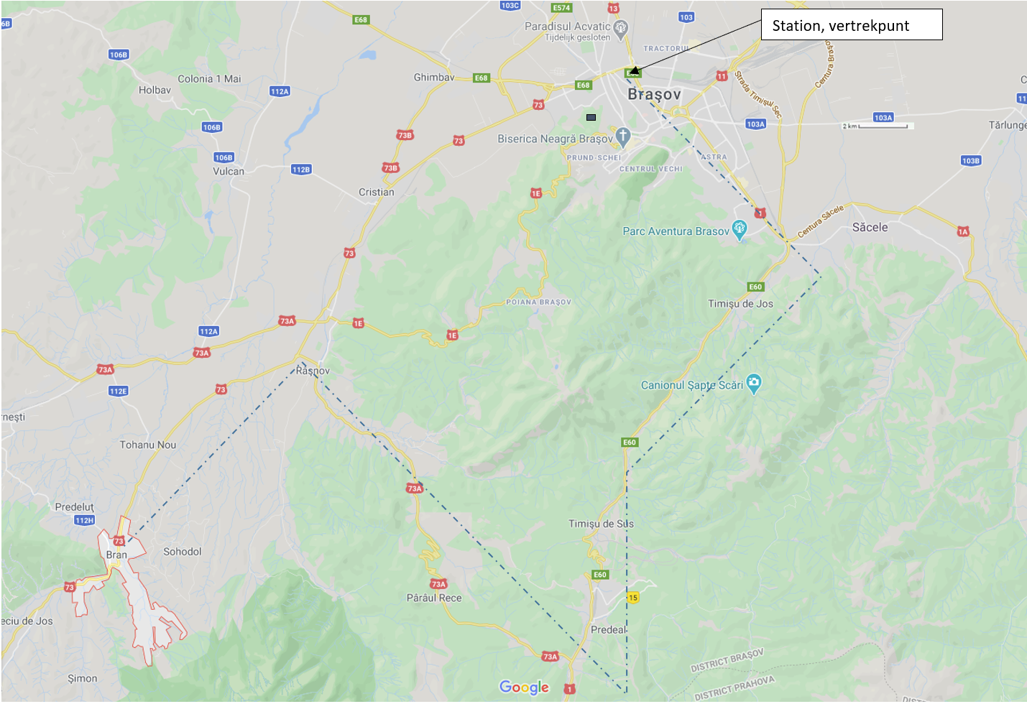
Oplossing
tomtom
Notes:
[Dit is het antwoord van werkblad 6, gebruik deze dia voor de nabespreking.]
Camilla stapt op de step en volgt de route die
ze getekend heeft op de kaart.
Als ze bij het eindpunt komt, ziet ze een
enorm groot kasteel opdoemen. Ze begint wel
een beetje opgewonden te raken. Ze weet nu
dat ze er bijna is!

Slide 18
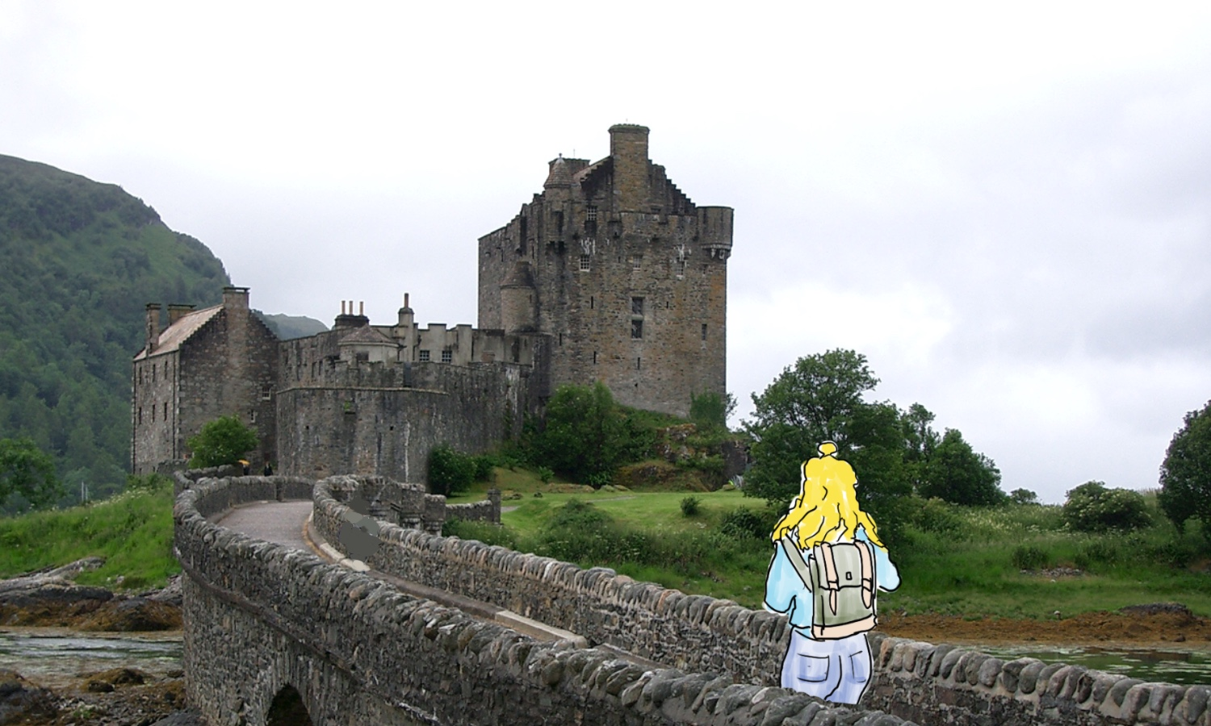
Notes:
Camilla is aangekomen bij het kasteel van de
ouders van Emile. Nu Emile nog vinden. Wat
zou hij nu weer bedacht hebben?
Bij de voordeur vindt Camilla een briefje.
Het lijkt wel geheimtaal, maar ze heeft zoiets
eerder gezien. Weten jullie ook wat dit is?
Ontcijfer samen de boodschap en dan weten
jullie van wie dit kasteel is.

Slide 19
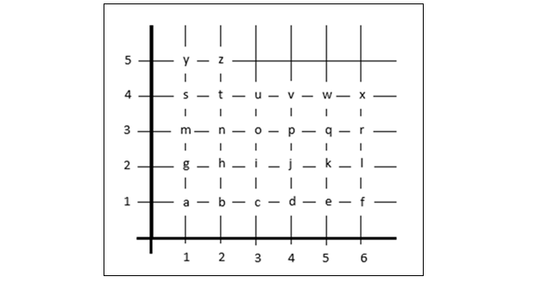
Ontcijfer de coördinaten om achter de eigenaar van het kasteel te komen.
Notes:
[Laat de kinderen de dia kort bekijken en ga dan door met de presentatie. Ze lossen de raadsels in groepjes op aan de hand van de werkbladen.]

Slide 20
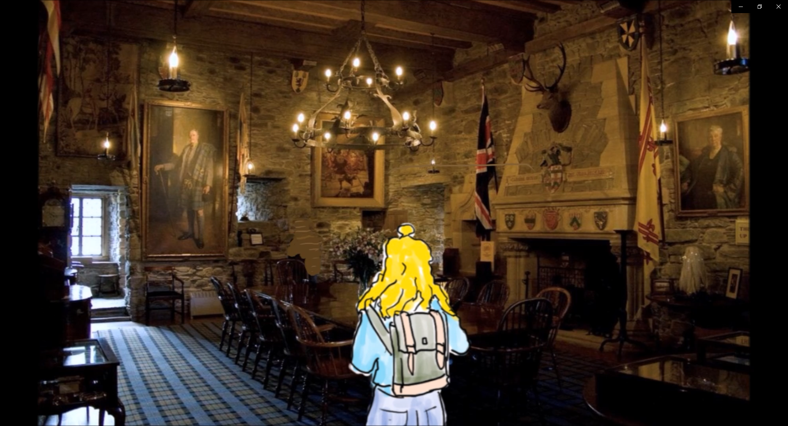
Notes:
Camilla duwt tegen de deur en stapt naar binnen, maar waar is Emile?
Camilla loopt voorzichtig door de gangen en ziet op een tafeltje een briefje liggen.
Zij bekijkt de informatie op het briefje. Helpen jullie mee de puzzel op te lossen?

Slide 21
Ontcijfer de coördinaten en kom erachter in welke kamer Emile zit.
Notes:
[Laat de kinderen de dia kort bekijken en ga dan door met de presentatie. Ze lossen de raadsels in groepjes op aan de hand van de werkbladen.]

Slide 22
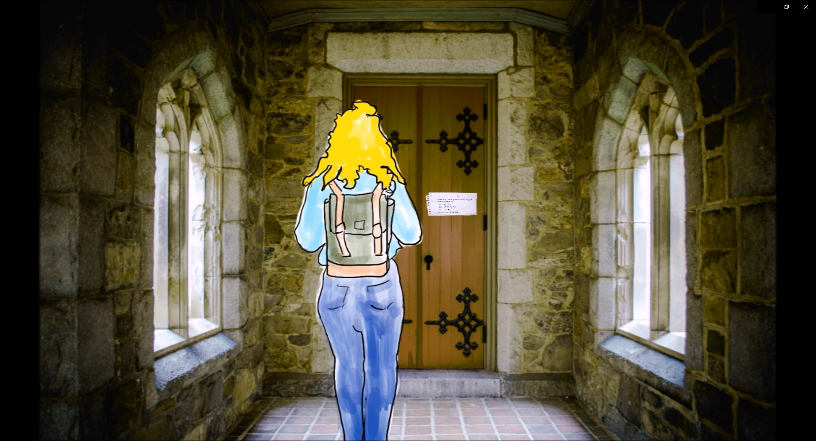
Notes:
Aangekomen bij de goede kamer staat
Camilla voor een dichte deur met een briefje
erop geprikt.
Het laatste raadsel van Emile. Hij heeft
Camilla vast gehoord en zit natuurlijk te
glunderen achter de deur. Dus dit raadsel ook
nog even snel oplossen, helpen jullie weer
met de code van de deur?

Slide 23
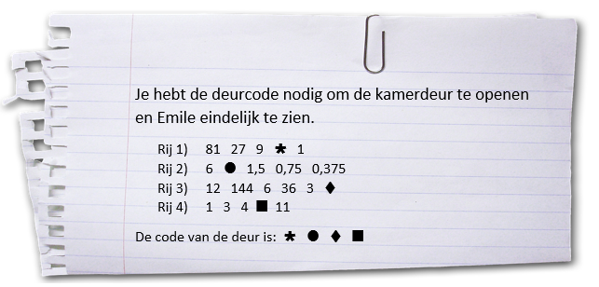
Ontcijfer de code van de deur door de raadsels op te lossen.

Slide 24
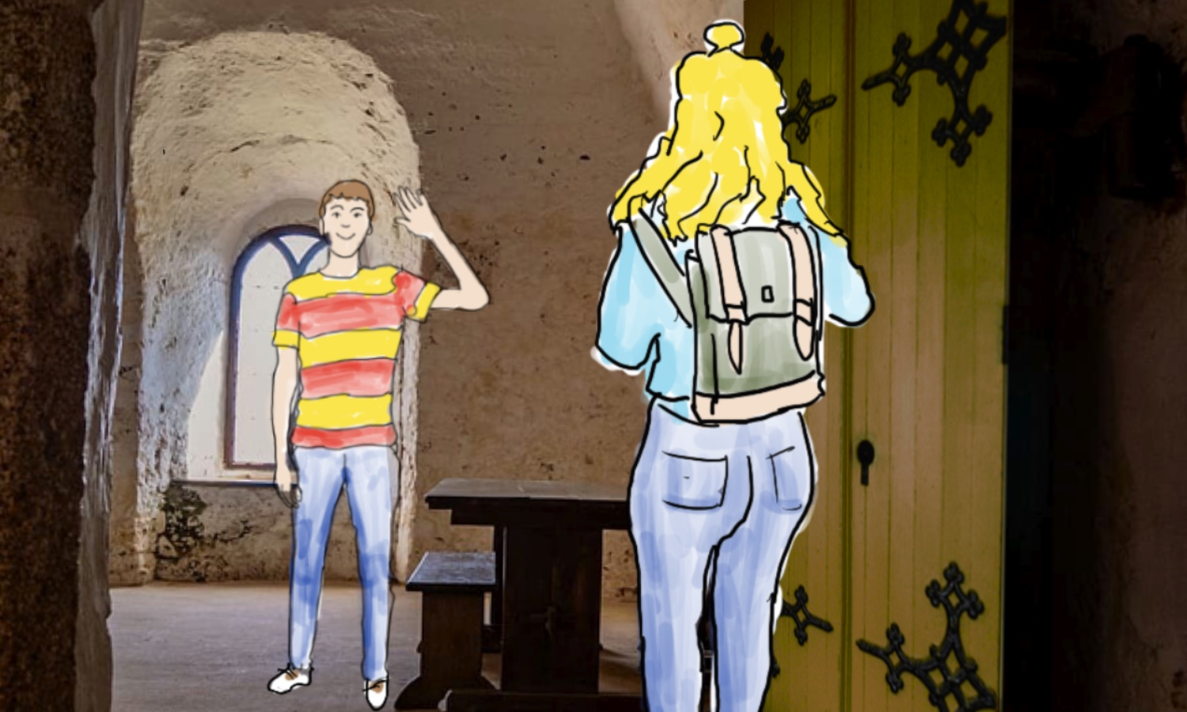
Notes:
werkblad 8 – De deurcode
Dank jullie wel. Dankzij jullie heb ik alle
raadsels van Emile opgelost!

